Slide 1
MENERAPKAN STRATEGI PEMBELAJARAN BIPA
Priska Filomena Iku

Slide 2
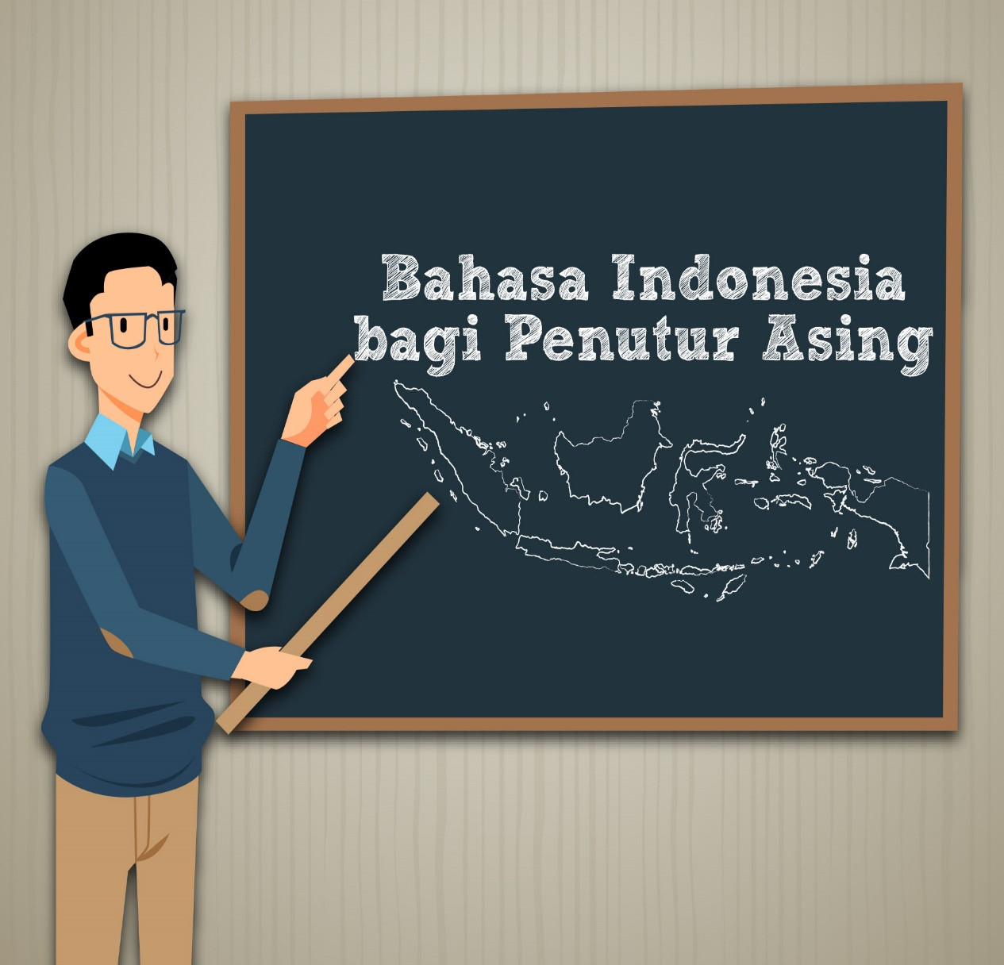
Mengajar BIPA tentunya jauh berbeda dengan mengajar Bahasa Indonesia. Calon pengajar Bahasa Indonesia bagi Penutur Asing (BIPA) tingkat pemula harus dibekali pemahaman dasar tentang strategi pengajaran BIPA baik itu untuk kelas luring maupun kelas daring (kedaring), Hertiki (2022)

Slide 3
Setiap pengajar saat mengajar BIPA tentunya telah memiliki strategi tertentu agar kelas BIPA yang diampu dapat berlangsung secara efektif. Pengajar BIPA dapat memilih dan menentukan strategi pembelajaran yang tepat bagi pemelajarnya.
Sanjaya (2006:126) mengemukakan bahwa strategi pembelajaran dapat diartikan sebagai perencanaan tentang rangkaian kegiatan yang telah didesain untuk mencapai tujuan tertentu.
Maka dari itu, pembelajaran BIPA haruslah menantang dan merangsang para pemelajar untuk mengembangkan kreativitasnya baik secara individu maupun kelompok.

Slide 4
Strategi Pembelajaran Luring
Berikut adalah beberapa strategi pembelajaran BIPA (Bahasa Indonesia bagi Penutur Asing)

Slide 5
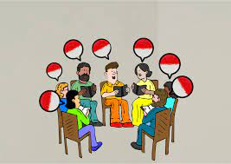
Metode Langsung
Metode ini dilakukan dengan menggunakan bahasa Indonesia secara langsung selama proses mengajar. Materi diberikan dalam bahasa Indonesia tanpa menggunakan bahasa pelajar

Slide 6
Metode Terjemahan Tata Bahasa
Dalam metode ini, pengajar memberikan pemahaman melalui bahasa asing ke bahasa Indonesia. Metode ini menunjukkan perubahan bahasa asing dalam bahasa Indonesia atau sebaliknya

Slide 7
Metode Pembelajaran Berbasis Komunitas
Metode ini mengharuskan pelajar untuk aktif dengan belajar berkelompok, di mana pengajar berperan sebagai pemberi bantuan dan berada di luar kelompok

Slide 8
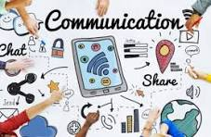
Pendekatan Komunikatif
Pendekatan ini dilakukan dengan melakukan komunikasi dan berinteraksi melalui tulisan, misalnya melalui sebuah naskah berita

Slide 9
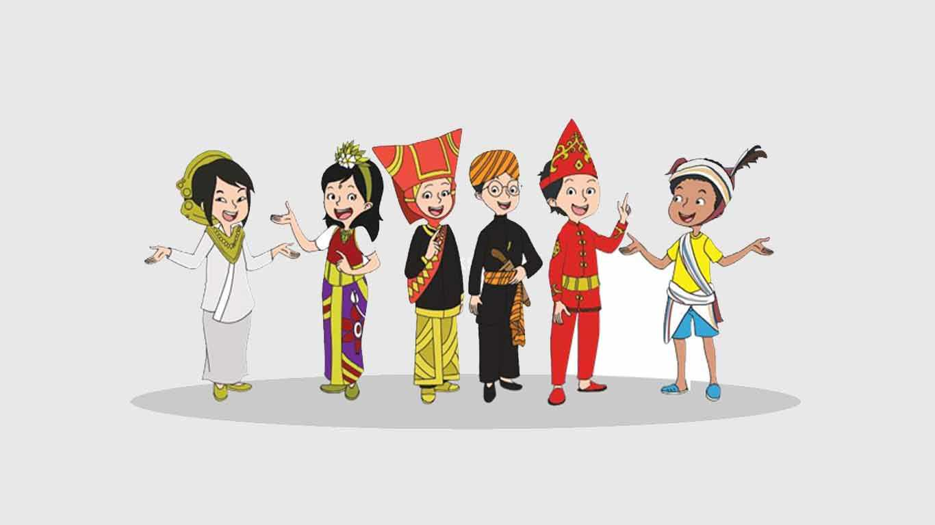
Strategi Pembelajaran Berbasis Budaya
Strategi pembelajaran BIPA dengan pendekatan saintifik berbasis kearifan lokal dapat menjadi bentuk pengenalan yang efektif

Slide 10
Strategi Pembelajaran Daring
Pembelajaran Daring dapat dilakukan dengan memanfaatkan beberapa aplikasi.
Adapun beberapa aplikasi untuk pengajaran BIPA yang dapat digunakan adalah sebagai berikut.
whiteboard,
wordwall,
storyjumper,
tik tok,
padlet,
canva,
voice spice recorder,
dan mentimeter.
Google Classroom dan Seesaw

Slide 11
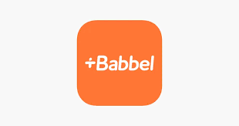
Beberapa Aplikasi yang sudah siap digunakan tanpa harus didesain lagi oleh pengajar BIPA
Duolingo: Aplikasi ini menyediakan pembelajaran Bahasa Indonesia dengan cara yang interaktif dan menyenangkan. Pengguna dapat belajar kosakata, tata bahasa, dan keterampilan berbicara melalui latihan-latihan yang disesuaikan.
Babbel: Babbel menawarkan kursus Bahasa Indonesia yang disesuaikan dengan level pengguna. Ini termasuk latihan pendengaran, percakapan, tata bahasa, dan latihan interaktif lainnya.

Slide 12
HelloTalk: Aplikasi ini memungkinkan pengguna untuk berkomunikasi dengan penutur asli Bahasa Indonesia. Pengguna dapat mencari mitra bahasa untuk berlatih berbicara, menulis, dan memperbaiki kemampuan Bahasa Indonesia mereka.
Rosetta Stone: Rosetta Stone menawarkan metode pembelajaran Bahasa Indonesia yang berfokus pada aspek audiovisual dan interaktif. Ini membantu pengguna untuk belajar secara alami, mirip dengan cara belajar bahasa ibu.

Slide 13
Memrise: Memrise menawarkan pembelajaran dengan fokus pada memori visual dan pengulangan kata-kata serta frasa yang sering digunakan dalam Bahasa Indonesia.
Anki: Anki adalah aplikasi flashcard yang memungkinkan pengguna untuk membuat kartu kata sendiri sesuai dengan kebutuhan pembelajaran Bahasa Indonesia.

Slide 14
YouTube dan Podcasts: Ada banyak saluran YouTube dan podcast yang khusus menyediakan materi pelajaran Bahasa Indonesia. Beberapa di antaranya mencakup pelajaran tata bahasa, percakapan sehari-hari, dan pengetahuan budaya.

Slide 15
Daftar Pustaka
Barrin Putra Azharin. 2021. Strategi Pembelajaran Efektif Bipa Untuk Kelas Pemula. Journal Fascho: Jurusan Pendidikan Islam Anak Usia Dini Vol.1 No. 1. https://www.ejournal.stitmuhngawi.ac.id/index.php/Fascho/article/view/18
Hertiki. 2022. Strategi Pengajaran Kedaring Bipa Bagi Calon Pengajar Bipa Tingkat Pemula. Seminar Nasional Hasil Riset Dan Pengabdian: Program Studi Pendidikan Bahasa Inggris, Universitas PGRI Adi Buana Surabaya. https://snhrp.unipasby.ac.id/prosiding/index.php/snhrp/article/view/389
Prasetyo, Eka Anggi. 2018. Aplikasi Pembelajaran BIPA (Bahasa Indonesia Bagi Penutur Asing)
Tingkat Dasar Berbasis Android. Journal of Information and Technology, Vol 6, No 2. https://jurnal.stiki.ac.id/J-INTECH/article/view/256
Sanjaya, Wina. (2016). Perencanaan dan Desain Sistem Pembelajaran, Jakarta: Kencana
https://esqcourse.com/5-strategi-dan-metode-pembelajaran-bipa-yang-efektif/

